Slide 1


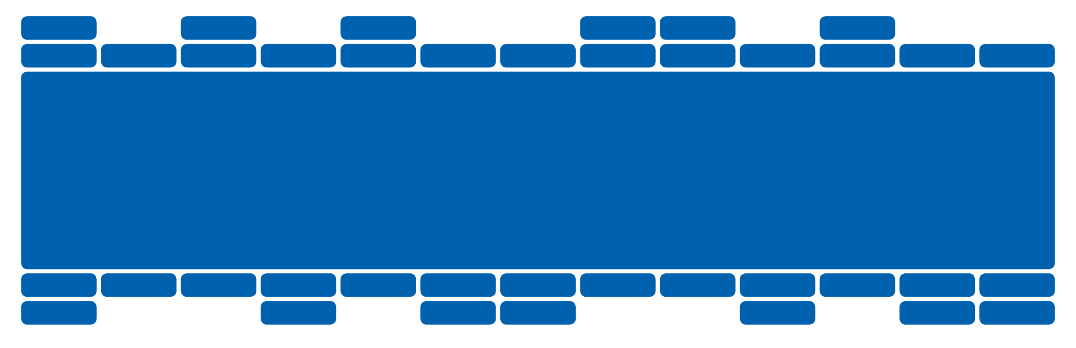
                Der Lehrplan 21
                Ein wichtiger Schritt für Schule und Wirtschaft
          Hans Hess
            Präsident Swissmem
Notes:
Der Lehrplan 21 ist nicht die Welt, mag sein, dass es am heutigen Tag wichtigeres gibt auf dieser Welt!
Und trotzdem ist der Lehrplan 21 keine Fussnote: Er ist ein wichtiger Schritt für die Schule UND die Wirtschaft!
Ein Schritt, der überfällig ist und der überlegt und pragmatisch ist.
Ein Schritt, den man tun muss, einfach weil er jetzt ansteht.

Slide 2
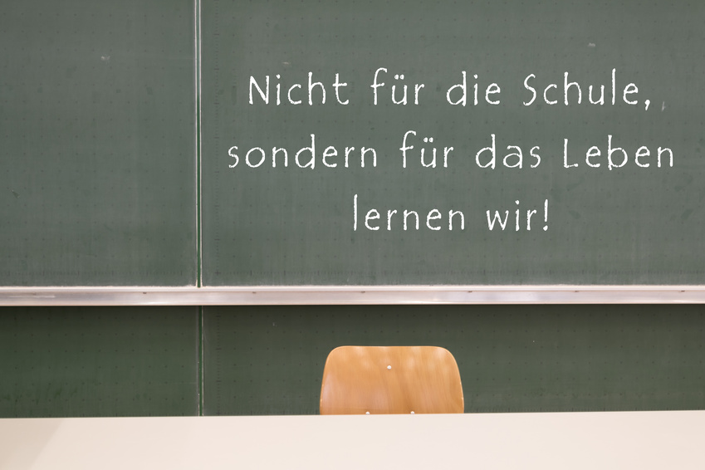
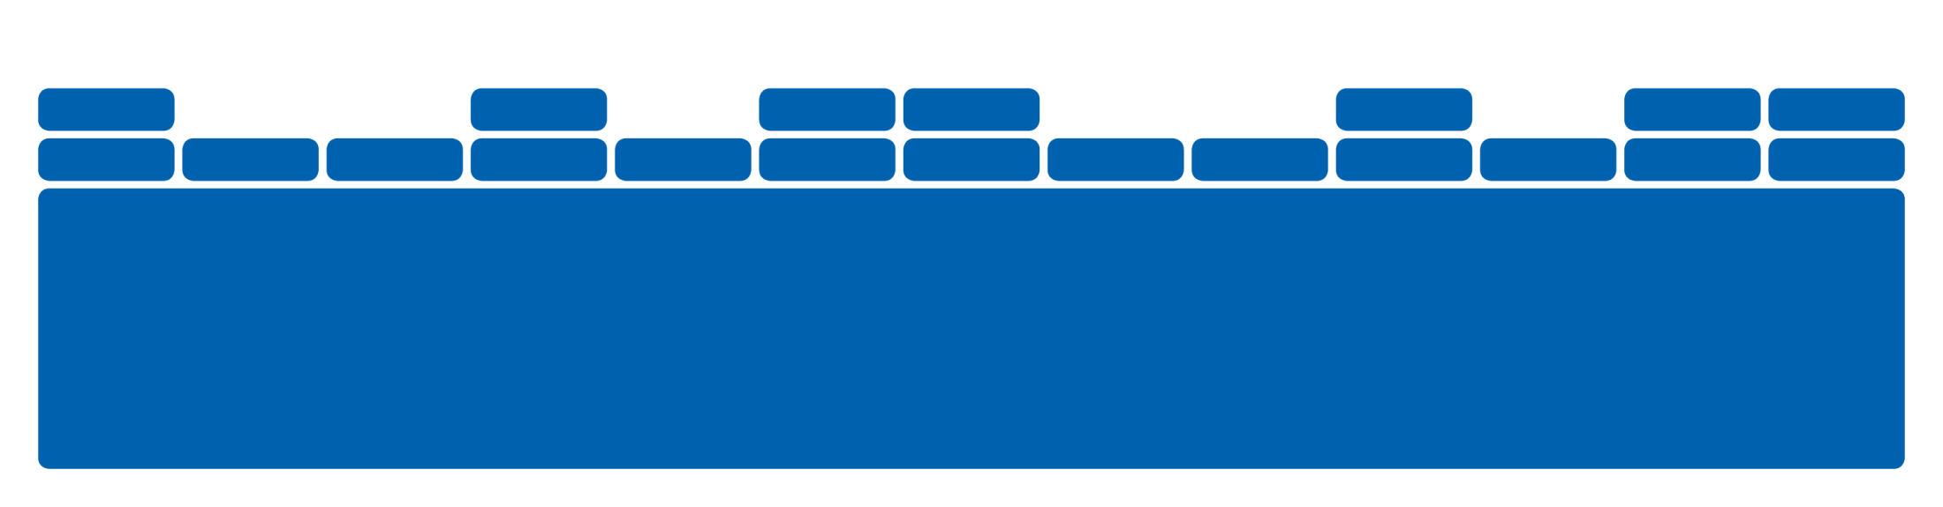
  Unsere Schule - im Takt mit der Welt
Notes:
«Nicht für die Schule, sondern für das Leben lernen wir.»
Diesen Spruch kennen wir alle und er meint, dass die Schule kein Selbstzweck ist, sondern dass deren Sinn ist, die Kinder für das Leben vorzubereiten.
Die Verantwortung für die Kinder liegt immer bei deren Eltern. Sie erziehen ihre Kinder und sie haben für deren Schutz und Wohlgedeihen zu sorgen. Die Schule als staatliche Organisation unterstützt sie dabei und nimmt ihnen die Aufgabe der gemeinschaftlichen Bildung ihres Nachwuchses ab.
Die Schule wiederum hat in ihrer Bildungsfunktion drei zentrale Aufgaben zu erfüllen.:
Sie unterstützt das Kind, sich als eigenständige Persönlichkeit zu entwickeln und hilft ihm quasi bei seiner Menschwerdung, dies in Ergänzung zur Erziehungsarbeit der Eltern.
Sie erzieht und bildet die Kinder zu einer Gemeinschaftsfähigkeit, so dass diese als Bürgerinnen und Bürger an unserem Staatswesen und seinen Werten teilnehmen können. Dies war übrigens der Hauptgrund für die obligatorische Volksschuleinführung im vorletzten Jahrhundert.
Sie vermittelt den Kindern das Wissen zur Welt, damit diese später via Berufslehre oder Studium in der Lage sind, ihren Lebensunterhalt bestreiten zu können und die für eine Gesellschaft unerlässliche Wirtschaft aktiv mitgestalten können.
Es sind dies DIE drei Kernaufgaben der Schule, die immer mal wieder – gerade auch bei den Diskussionen zum Lehrplan 21 – gerne gegeneinander ausgespielt werden, die jedoch untrennbar zusammengehören und die darum nicht mit einem ‚oder‘, sondern nur mit einem UND verbunden werden können.
So gehören Schule und Leben zusammen. Darum muss die Schule auf der Höhe des Wissens und den Anforderungen dieser Welt und mit ihr im Gleichtakt sein.
Wie haben sich nun die Schule, unsere Gesellschaft und der technologische Fortschritt entwickelt? Ein kurzer Blick zurück.

Slide 3
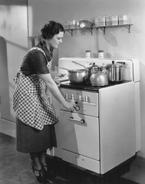





Gesellschaft - Immer freier, immer individueller
damals
damals
heute
heute
Frauen in der Gesellschaft
Entwicklungs-möglichkeiten
Notes:
Unsere Gesellschaft.
Sie hat sich seit der Industriellen Revolution und der Gründung des liberalen Bundesstaates Mitte vorletztes Jahrhundert rasant entwickelt.
Die schweizerische Volksschule wurde in den Kantonen mit einigen Jahrzehnten Verzögerung in den Jahren um 1870, 1880 gegründet.
Damals war die Schweiz eine bäuerlich geprägte Gesellschaft. Dem Zeitgeist entsprechend galten die preussische Disziplin und der Gehorsam. Schulen waren in ihren Bauweisen militärischen Kasernen (heute noch) ähnlich und Pädagogik entsprach auch dieser.
Private und berufliche Entwicklungsmöglichkeiten waren auf Grund des Standesdenkens vorgespurt, individuelle Wahlmöglichkeiten gab es nicht. „Du bist das, als was Du geboren bist!“ galt zu dieser Zeit. Viele Menschen gingen bis Ende des Erwerbsleben dem selben Beruf nach. Und wenn sie wirtschaftlich Glück hatten, so konnten sie auch ein Leben lang beim gleichen Arbeitgeber bleiben. Die Gesellschaft war männlich geprägt, die Frau war in ihrer Bedeutung marginal.
Diese Zeitepoche fand ihren finalen Abschluss mit dem Ende des Zweiten Weltkrieges. Die Zeit steigender wirtschaftlicher Entwicklung begann. Die Schweiz wurde zunehmend industriell geprägt, Staatsstellen wurden zwar immer noch durch Beamte auf Lebenszeit besetzt, doch mit den gesellschaftlichen Verwerfungen von 1968 kamen Selbstständigkeit und Individualismus zunehmend in den Fokus der Entwicklungen. Bildung wurde für alle gefordert, die strikte Trennung zwischen Zunft und Akademie begann sich in den folgenden Jahrzehnten zunehmend aufzulösen. Die ab 1990 hinzukommende Globalisierung und Digitalisierung haben diesen Trend noch beschleunigt. Es entwickelte sich neben einer starken Industrie ein Dienstleistungssektor, digital und multikulturell. Die Frau begegnet dem Manne nun auf Augenhöhe in einer veränderten Rolle.

Slide 4






Technologie - Immer kleiner, immer schneller
damals
damals
heute
heute
Kommunikation
Mobilität
Notes:
Der technologische Fortschritt.
Dieselbe rasante Entwicklung ist auch bei der technologischen Entwicklung erkennbar.
Von der Volksschulgründungszeit um 1870/1880 entwickelte sich in den folgenden 90 Jahren bis um 1970 beim Telefon der sperrige Apparat für Lokalgespräche hin zu einem handlichen Gerat für Überseetelefonate und weiter zum heutigen Taschencomputer.
Das Automobil ursprünglich ein Benzinmotor mit vier Rädern für die nähere Umgebung, entwickelte sich zu einem schicken und allseits bezahlbaren Statussymbol der 70iger-Jahre, das ohne Probleme ganze Kontinente durchqueren konnte. Heute stehen wir an der Schwelle zum selbstgesteuerten Elektrotransportmittel.
Der technologische Fortschritt veränderte auch den Zugang zum Wissen, unerlässlich in einem demokratischen Staat, wo der Bürger vor allem auch über Wissen mündig wird.
Waren früher Bibliotheken geschlossene Gebäude und nur für akademisch Auserwählte zugänglich, so ermöglichte der Buchdruck eine Verbreitung und Demokratisierung des Wissens, welches das Mittelalter beendete und so Quelle und Antrieb unseres heutigen Fortschritts wurden. Heute, rund 500 Jahre später, haben dank IT sehr viele Menschen über Internet direkten Zugang zum Wissen.
Und wo ist nun die Schule?

Slide 5
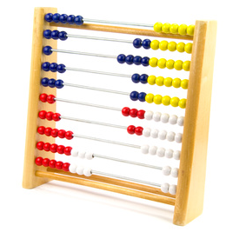
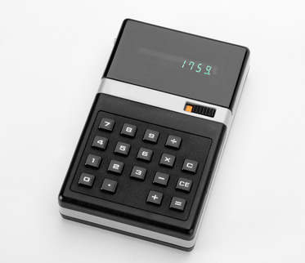


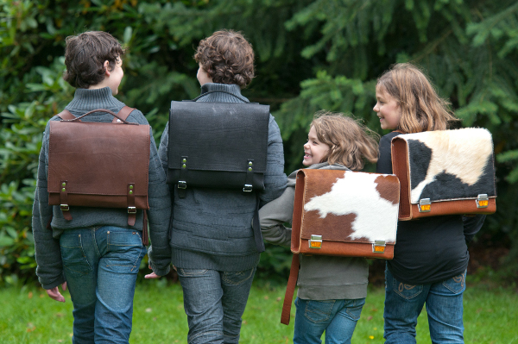
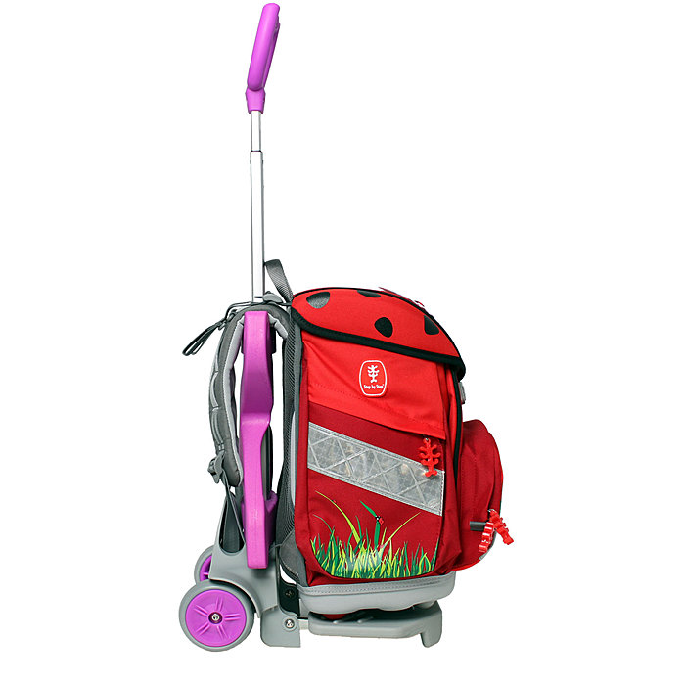
Die Schule passt sich der Welt an
damals
damals
heute
heute
Rechnen in der Schule
Schulsack
Quelle: Wikipedia
Quelle: Wikipedia
Notes:
Die Schule.
Die Schule ist viel langsamer als der technologische Wandel und einiges langsamer als die gesellschaftliche Entwicklung. Langsamer ja, aber sie ist nie stehen geblieben!
Schule reagiert auf Entwicklungen vor allem im gesellschaftlichen Bereich mit einer Verzögerung von 20 – 30 Jahren:
Der Bürgerlichen Staatsgründung im Jahre 1848 folgen 1870-1880 die Gründung der staatlichen obligatorischen Volksschule.
Dem Aufschwung nach Ende des 2. Weltkrieges folgt mit den Veränderungen um 1968 mehr als 30 Jahre später die Liberalisierung der Schule: Neue Unterrichtsmethoden, weniger autoritäre Pädagogik.
Nach der aufkommenden Globalisierung der 1990iger Jahre erfolgt nun knapp 30 Jahre später die Harmonisierung der schweizerischen Volksschule.
Die heute geltenden kantonalen Lehrpläne bilden mehrheitlich die Welt der 70er und 80er Jahre ab. Sie stammen also aus dem letzten Jahrhundert!
Im Zuge der Diskussionen zum Lehrplan 21 wird immer wieder suggeriert, die Schule presche in rasantem Tempo in unbekanntes Gebiet vor: Das ist nachweislich falsch!
Der Lehrplan 21 ist eine pragmatische und unausweichliche Anpassung der Schule an unsere Welt von heute! Es ist Eine Anpassung, wie sie die Schule auch schon früher immer wieder mal gemacht hat. Machen musste!

Slide 6
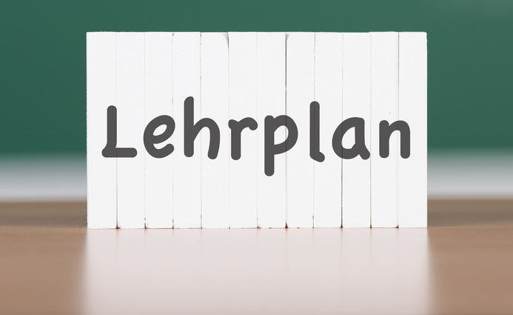
  Die Schule muss à jour sein
    Der Lehrplan 21 unterstützt sie dabei
Notes:
Wir wissen, dass die Schule kein Selbstzweck ist.
Sie hat die Kinder als Menschen zu bilden und sie auf das bevorstehende Leben als Bürger/innen der Gesellschaft und Teilnehmer/innen am Wirtschaftsleben vorzubereiten.
Dazu muss ihr Auftrag regelmässig angepasst werden. Der Lehrplan ist der Auftrag der Gesellschaft an die Schule und muss darum à jour sein.

Slide 7
Neue Lehrpläne bilden den Fortschritt ab
      Die Schule passt sich an die veränderten Aufgaben und Anforderungen der heutigen Gesellschaft und Wirtschaft an.
      Die Kompetenz als wichtigste Res-source der Schweiz wird gestärkt.
      Die Schweiz braucht eine moderne, pragmatische Schule, sie bereitet für ein erfüllendes Leben – privat wie beruflich – vor.
      Erlaubt es den kommenden Generationen die Chancen im Erwerbsleben zu nutzen.
REVOLUTION
REVOLUTION
Notes:
Aufträge, die veraltet sind, das weiss jeder Unternehmer, bringen nichts. Denn das Produkt ist nicht mehr zeitgemäss, niemand will es mehr.
Das darf in der Schule nicht passieren. Unsere kommenden Generationen müssen der willkommene Nachwuchs von Gesellschaft und Wirtschaft sein. Alles andere ist undenkbar!
Darum muss die Schule sich an die aktuellen Aufgaben und Anforderungen der heutigen Gesellschaft und Wirtschaft anpassen. Sie tut dies nicht in vorauseilendem Gehorsam, wie dies böse Zungen immer wieder behaupten, sondern im Wissen, dass dies ihr Auftrag ist.
Die Kompetenz als wichtigste Ressource der Schweiz wird gestärkt. Unser Land verkauft Können, Kompetenzen, die andere nicht haben. Das ermöglicht uns Hightech-Produkte und hochstehende Dienstleistungen anzubieten. Das sichert Arbeitsplätze und Wohlstand.
Darum braucht die Schweiz eine moderne, pragmatische Schule, die für ein erfüllendes Leben – privat wie beruflich – vorbereitet. Darum muss der Auftrag der Schule aktuell und passend sein!

Slide 8


Harmonisierung in allen drei Landesteilen
D-EDK (2014)
www.lehrplan.ch
PER (2010)
Plan d’études romand
www.plandetudes.ch
Tessin
Notes:
Eine Harmonisierung wie sie heute im Gange ist, zeigt eine folgerichtige Anpassung an unsere Zeit.
Es macht längst keinen Sinn mehr, dass ein kleines Land wie die Schweiz in einer globalisierten Welt 26 Schulsysteme unterhält.
Schon in den 70er Jahren haben erste Vordenker dies bereits erkannt! Darum ist die Harmonisierung der Inhalte der Schule, also des Lehrplans, ein logischer Schritt.
Dieser wird in den drei Sprachregionen vollzogen. Die Ausgangslage in den Sprachregionen ist unterschiedlich:
Die französischsprachigen Kantone haben bereits einen gemeinsamen Lehrplan erarbeitet, den Plan d‘études romand (PER). Der Lehrplan liegt vor und wurde ab Schuljahr 2011/2012 eingeführt.
Der italienischsprachige Kanton Tessin arbeitet zurzeit an der Entwicklung eines neuen Lehrplans.
Mit dem Lehrplan 21 zieht nun auch die grösste dieser drei Regionen, die Deutsch- und mehrsprachige Schweiz mit ihren 21 Kantonen nach. Das ist von aussen gesehen ein kleiner, für unsere Land jedoch ein ziemlich grosser und bedeutender Schritt. Dass einzelne Kantone dabei nicht mitmachen, ist eigentlich undenkbar!

Slide 9
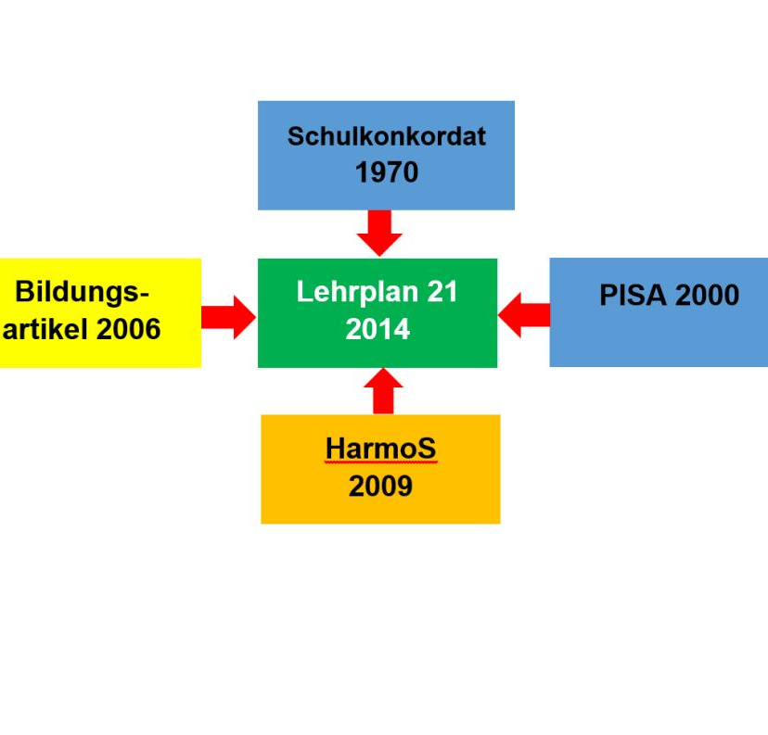
Auf dem Weg zu einer Schule von morgen
2000 Pisa-Schock
2002 Planung von HarmoS
2006 Annahme Bildungsartikel 62 in der Bundesverfassung
2009 HarmoS in Kraft gesetzt
2010 Beschluss der Grundlage des Lehrplans 21
2014 Freigabe des Lehrplans 21
Notes:
Die Idee des Lehrplans 21 ist kein Schnellschuss aus der Hüfte, wie dies mancherorts suggeriert wird.
Schon 1970 bei der Ausarbeitung des Schulkonkordates, das als eine erste Harmonisierungsbestrebung angesehen werden kann, geisterte die Idee eines gemeinsamen Lehrplans herum.
Doch auch hier – wie immer bei Entwicklungen der Schule – brauchte es gute 30 Jahre, bis der Stein ins Rollen kam.
Angestossen hat ihn PISA, genau genommen die für schweizerische Verhältnisse erschreckend schwachen Ergebnisse in der deutschen Sprache. Die Sorge und der Ärger um Leistungsfähigkeit der Schule haben politisch den Anstoss gegeben die Harmonisierung der Volksschule anzugehen.
Die überwältigende Annahme des Bildungsartikels in der Bundesverfassung, der die Eckwerte der Harmonisierung der Volksschule festlegt, hat im Jahre 2006 dann überdeutlich gezeigt, dass auch das Volk unzweideutig einverstanden ist. Eben jenes Volk, dass nun auch in den Kantonen – jedenfalls bisher – deutsch und deutlich allen Anti-Lehrplan 21- Initiativen eine Abfuhr erteilt hat.
Es stimmt also nicht, dass der Lehrplan 21 aus dem unüberlegten Nichts kommt und ebenso wenig stimmt, dass der Lehrplan 21 vom Volk nicht gewünscht sei.
Das Gegenteil ist die Realität!

Slide 10

Ein Lehrplan bringt Orientierung
      Er ist ein Planungsinstrument für den Unterricht.
      Er ist ein Kompass zur Orientierung und kein Gesetzbuch.
      Er ist die Grundlage für Lehrmittel und Unterrichtsmaterialien.
      Er bietet die Leitlinie für die Aus- und Weiterbildung der Lehrer/innen.
      Er bietet Orientierung für die Eltern, die Schülerinnen und Schüler und die Abnehmer auf der Sekundarstufe II.
Notes:
Viele reden von einem Lehrplan, doch die meisten wissen nicht genau, was ein solcher ist.
Der Lehrplan ist zuerst einmal der Auftrag des Volkes an seine Volksschule. Das ist seine wichtigste Funktion.
Ein Lehrplan erfüllt jedoch noch verschiedene weitere Funktionen:
Er ist ein Planungsinstrument für die Lehrpersonen in ihrem Alltag, und für Schulen und Bildungsbehörden. Er ist jedoch KEIN Gesetzbuch.
Er bildet die Grundlage für ein gemeinsames Verständnis vom Lernen und Unterrichten.
Er orientiert Eltern, Schülerinnen und Schüler, die Abnehmer der Sekundarstufe II, die Pädagogischen Hochschulen und die Lehrmittelschaffenden über die in der Volksschule zu erreichenden Kompetenzen.
Eigentlich undenkbar, dass solches auf Basis eines Lehrplanes geschieht, der weit weg von der heutigen Zeit ist!
Ein Lehrplan definiert jedoch nicht alle Themen der Schule. Er beschränkt sich auf deren inhaltlichen Ziele.

Slide 11

Der Lehrplan 21 bringt Aktualisierungen
      Alles ist aus einem Guss.
      Leistungsziele werden in Form von Kompetenzen definiert.
      Inhalte an Schweizer Schulen werden harmonisiert.
      Inhalte und Lernziele werden aktualisiert.
Notes:
Was bringt der Lehrplan 21 Neues?
Alles ist aus einem Guss.
Ein Lehrplan besteht aus den verschiedenen Schuljahren, aus Fächern und aus überfachlichen, fachübergreifenden und personalen Angaben. All dies muss auf einander abgestimmt sein. Das ist kompliziert und komplex. Bei vielen heute gültigen Lehrplänen passt darum etliches nicht mehr zusammen. Beim Lehrplan 21 ist alles aus einem Guss und passt zusammen. Eine Voraussetzung dafür, dass auch Lehrmittel sinnvoll aufgebaut werden können.
Er koordiniert die Inhalte der Schule über alle Schulstufen und alle Fächer (Inhalt, Dauer, Zeitpunkt, Verknüpfung)
Leistungsziele werden in Form von Kompetenzen definiert.
1880 wurden in Lehrplänen Stoffangaben gemacht, ab ungefähr 1970 wurde nicht nur der Schulstoff angegeben, sondern auch welche Ziele erreicht werden sollten. Und heute beschreibt der Lehrplan 21, was die Kinder können sollen. Eigentlich eine logische und sinnvolle Entwicklung des Lehrplanes.
Die Inhalte und Lernziele werden aktualisiert.
Wie bereits gesagt, kein Unternehmer kann mit veralteten Aufträgen seine Firma im Erfolg halten. Das ist auch in der Schule nicht anders. Beim Lehrplan 21 sind die Inhalte und die Ziele – in Kompetenzen zusammengeführt – top aktuell!

Slide 12

Der Lehrplan 21 definiert das Ziel, nicht den Weg
      Er gewährt Freiheit in der Unterrichtsmethode und der Unterrichtsgestaltung.
      Lehrpersonen bleiben Lehrpersonen.
      Er definiert keine neue Notengebung oder neuen Schultests.
Notes:
Der Lehrplan 21 definiert die aktualisierten Lernziele und Lerninhalte für die Schule. Er schreibt aber nicht die Unterrichtsmethode vor. Dies bedeutet, dass es nach wie vor der Lehrerin, dem Lehrer überlassen ist, wie diese den Unterricht gestalten. Dass der Lehrplan 21 ausschliesslich ein Selbstorientiertes Lernen vorgibt ist somit falsch.
Ob Zeugnisnoten sinnvoll sind und die Leistung der Schule anhand von Tests gemessen werden soll kann kontrovers diskutiert werden. Beides hat aber NICHTS mit dem Lehrplan 21 zu tun. Die Notengebung, sowie die Stundentafel sind in anderen Schulreglementen oder Verordnungen geregelt.

Slide 13

  Das spricht für den Lehrplan 21
    Sieben gewichtige Argumente
Notes:
Man kann viele Argumente für den Lehrplan 21 ins Felde führen.
Hier die wichtigsten sieben Gründe, die für den Lehrplan 21 sprechen.

Slide 14
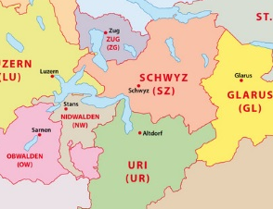
Der Lehrplan 21 ermöglicht die von Gesellschaft und Wirtschaft geforderte Mobilität.
      Es ist nicht begründbar, dass mancherorts auf wenigen Quadratkilometern mehre­re Schulsysteme und damit unterschiedliche Lehrpläne gelten sollen.
Notes:
Der Lehrplan 21 ermöglicht die von Gesellschaft und Wirtschaft geforderte Mobilität.
Es ist schon lange nicht mehr so, dass man zeitlebens am gleichen Ort wohnt oder arbeitet.
Immer mehr ist es auch so, dass man dorthin zieht, wo man arbeitet. Gerade in jungen Jahren, wo auch Familie und Kinder ein Thema sind, ist eine Flexibilität wichtig.
Diese wird jedoch behindert, wenn mancherorts auf wenigen Quadratkilometern mehre­re Schulsysteme und damit unterschiedliche Lehrpläne gelten sollen.
Der Kartenausschnitt zeigt in eindrücklicher Weise, wie nahe Schulgrenzen sind und wie rasch diese für Kinder zu Stolpersteinen werden können. Das sind Hindernisse, die für Familien unnötig sind und die der Lehrplan 21 verhindert.

Slide 15

Der Lehrplan 21 gibt einer leistungsstarken Schule einen zeitgemässen Auftrag.
      Der Lehrplan der Schule ist der Auftrag der Gesellschaft an ihre Schule.
      Der Lehrplan grenzt ab, was zu tun ist und welche Leistung durch die Volksschule erbracht werden müssen.
      Die Welt verändert sich stetig, der Lehrplan 21 definiert zeitgemässe Bildungsziele.
Notes:
Der Lehrplan 21 gibt einer leistungsstarken Schule einen zeitgemässen Auftrag.
Es wurde schon mehrfach vorgängig erwähnt: Kein Betrieb kann erfolgreich sein, wenn seine Ausrichtung nicht aktuel ist!
Die Schule kann nur dann die von ihr gewünschte Leistung erbringen, wenn sie weiss, was von ihr gefordert ist.
Viele der heute geltenden Lehrpläne stammen aus dem letzten Jahrhundert, also vor dem Jahr 2000. Im Vergleich dazu müssen die Lehrpläne der Beruflichen Grundbildung alle fünf Jahre überprüft und überarbeitet werden.
Wer diese Zeit vor der Jahrtausendwende erlebt hat, weiss, dass sich die Welt zwischenzeitlich verändert hat. Das Fernsehen war noch analog, das Tele­fon war eine Tischstation mit Tasten, die Globalisierung war am Aufkeimen und das Internet steckte noch in den Kinderschuhen.
Und heute? Die Welt hat sich teilweise massiv verändert, die an uns gestellten Anforderungen sind gestiegen. Dass die Schule sich auf diese Welt ein­stellen muss, ist selbstverständlich und zwingend notwendig. Mit dem Lehrplan 21 und den als Leistungszielen formulierten Kompetenzen hat sie dazu die notwendige Grundlage.

Slide 16
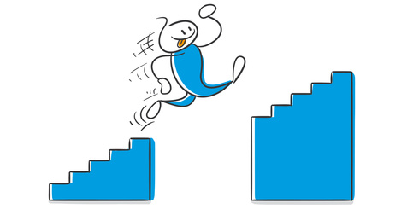
Der Lehrplan 21 klärt den Übergang von der Volksschule in die nächste Stufe.
      Der Lehrplan 21 ist aus einem Guss, alles ist aufeinander abgestimmt.
      Er definiert einheitliche Ziel zum Abschluss der obligatorischen Schule.
      Damit wird sichergestellt, dass der Übergang auch wirklich gelingt.
      Lehrbetriebe rekrutieren Lernende aus verschiedenen Kantonen. Sie sind auf eine Harmonisierung angewiesen.
Beruf
Beruf
Schule
Schule
Notes:
Der Lehrplan 21 klärt den Übergang von der Volksschule in die nächste Stufe.
Der Lehrplan 21 sorgt dafür, dass alle Themen am richtigen Ort sind und zur richtigen Zeit behandelt werden. So wird am Ende der Volksschule sichergestellt, dass der Übergang von der Volksschule in die Berufsbildung oder in eine weiterführende Schule auch wirklich gelingt.
Möglich macht dies der Umstand, dass der Lehrplan 21 ein Werk aus einem Guss ist. Die Inhalte aller Schulfächer sind über alle 11 Jahre miteinander abgestimmt. Die Inhalte der ein­zelnen Schulfächer sind über die verschiedenen Schuljahre hinweg in Beziehung zu einander gesetzt.
Bisher sind in den Kantonen die Lehrpläne für die einzelnen Stufen jeweils unabhän­gig voneinander erarbeitet worden. Da konnte es schon passieren, dass nicht alle Inhalte prä­zise aufeinander abgestimmt waren. Das war nicht nur für die Kinder und Jugendlichen är­gerlich, gab es doch so inhaltliche Brüche in ihrer Schullaufbahn, sondern auch für die Lehrbe­triebe.
Für Lehrbetriebe vereinfacht die Harmonisierung auch die Rekrutierung von Lernenden für die Berufslehre. Lehrbetriebe sind bei der Rekrutierung und Ausbildung auf Lernende aus verschiedenen Kantonen angewiesen. Dabei werden diese Betriebe mit verschiedenen Schulsystemen, un­terschiedlichen Schulniveaus und abweichenden kantonalen Lehrplänen konfrontiert.
Als Fol­ge davon haben die Unternehmen mit der Zeit begonnen selber die von den Schülerinnen und Schülern erreichten Ziele auf der Volksschule zu messen.
Mit den harmonisierten Bildungs­zielen des Lehrplans 21 können Berufsfachschulen und Betriebe nun neu auf einer gemein­samen Basis aufbauen und so eine effiziente Ausbildung betreiben. Eine aufwändige Nachhilfe für die Lernenden entfällt und die Zahl der Lehrabbrüche kann reduziert werden, denn diese sind für Jugendliche einschneidend und für die Unternehmen sehr unvorteilhaft. Ebenso kann so die Zahl der Jugendlichen in Brückenangeboten reduziert werden.

Slide 17
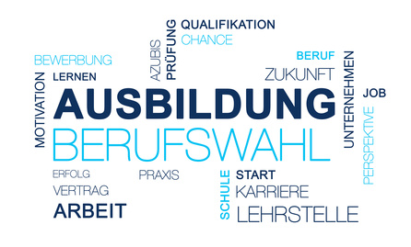
Der Lehrplan 21 fördert die Berufliche Orientierung.
      Unnötige, teure und frustrierende Irrwege wie Schulwechsel oder Lehrabbrüche müssen minimiert werden.
      Dazu braucht es eine solide Berufliche Orien­tierung während der Volksschulzeit für alle.
      Bewusstsein von Eignungen und Neigungen gezielt aufbauen.
Notes:
Alle Schülerinnen und Schüler der Volksschule sind auf eine gezielte Orientierung über die anstehende Berufs- oder Schulwahl angewiesen, damit der nächste Bildungsschritt ihren Eig­nungen und Neigungen entsprechend auch gelingt. Unnötige, teure und frustrierende Irrwege wie Studien- oder Lehrabbrüche müssen minimiert werden. Dazu braucht es eine solide Berufliche Orien­tierung während der Volksschulzeit.
Bis anhin wird die Berufliche Orientierung in den Kantonen sehr unterschiedlich gehandhabt. In etlichen Kantonen ist sie im Fach Lebenskunde der Primarschule enthalten, andere behandeln die Berufliche Orientierung als eine Aufgabe der Klassenlehrer/innen-Stunde und einige Kantone wiederum sehen ein eigenes Zeitgefäss hierfür vor, das nicht mit anderen Auf­gaben verbunden ist.
In der Regel wird die Berufliche Orientierung (die oft Berufswahl heisst) in den letzten beiden Schuljahren unterrichtet. Damit hat die Berufliche Orientierung in den verschiedenen Kantonen einen unterschiedlichen Stellenwert, zudem sind Zeit, Inhalt und Qualifizierung der Lehrpersonen unterschiedlich.
Mit dem Lehrplan 21 wird der Stellenwert der Beruflichen Orientierung nun nachhaltig verbes­sert. Es steht jetzt ein eigenes, professionell ausgearbeitetes und bestens mit den anderen Inhalten der Schule vernetztes Modul für die Berufliche Orientierung zur Verfügung. Dieses Modul ist bereits ab der Primarschule angedacht. Dort wird an Kompetenzen für die Berufliche Orientierung und an Themen aus der Berufs- und Arbeitswelt im Fachbereich Natur, Mensch, Gesellschaft gearbeitet.
Das ist vor allem in den Kantonen wichtig, wo die Entscheidung für ein Langzeitgymnasium bereits zu diesem Zeitpunkt getroffen wird.

Slide 18

Der Lehrplan 21 stärkt die MINT*-Fächer.
      Der komplexe naturwissen­schaftlich-technisch Bereich ist sorgfältig durchdacht und auf alle Teilbereiche abgestimmt.
      MINT-Fächer liefern das Rüstzeug u.a. für die bevorstehende Digitalisierung.
      Neue Lehrmittel und Unterrichtsmaterialien erhöhen die Attraktivität des MINT-Unterrichts.
* Mathematik, Informatik, Naturwissenschaften, Technik
Notes:
Eine grosse Stärke des Lehrplans 21 ist, dass er aus einem Guss daher kommt.
Alle Fach­inhalte sind auch im Verbund mit allen anderen Inhalten zusammengedacht worden und be­ziehen sich aufeinander. Damit wird sichergestellt, dass über die gesamte Schulzeit hinweg keine Lerninhalte verloren gehen oder völlig bezuglos vermittelt werden. Dieser Umstand kommt nicht nur den Kindern und Jugendlichen zu Gute, die so in den Genuss einer ganzheitlichen Bildung kommen, sondern er stärkt insbesondere auch die naturwissen­schaftlich-technischen Disziplinen. Gerade der Wirtschaft ist es mit Blick auf die künftigen Anforderungen ein grosses Bedürfnis die sogenannten MINT-Fächer (Mathematik, Informatik, Naturwissenschaft, Technik) zu fördern.
Während Mathematik als Einzelfach die ganze Schulzeit bestehen bleibt, werden aus dem Fach Natur, Mensch, Gesellschaft im 3. Zyklus (Sekundarschule) vier eigene Fachbereiche (u.a. Natur und Technik sowie Wirtschaft, Arbeit, Haushalt). Ebenso kommt das Fach Informa­tik dazu.
Alleine der Fachbereich Natur und Technik besteht aus drei weiteren Einzeldiszipli­nen (Physik, Chemie, Biologie). Damit zeigt sich sehr deutlich wie komplex der naturwissen­schaftlich-technisch Bereich aufgestellt ist und wie nötig ein sorgfältig durchdachter und auf alle Teilbereiche abgestimmter Lehrplan ist.
Gerade dies war bei bisherigen Lehrplänen ein Mangel, der nun mit dem Lehrplan 21 zu Gunsten der MINT-Fächer vollständig behoben ist. Dabei ist es als Chance zu sehen, dass gleichzeitig neue Lehrmittel und Unterrichtsmaterialien erarbeitet werden. Entsprechende Arbeiten sind bei den Lehr­mittelproduzenten bereits im Gange.

Slide 19

Der Lehrplan 21 vereinfacht die Zusammenarbeit der Kantone und schafft Synergien.
      Harmonisierung ist eine Chance und keine Gleichmacherei.
      Es macht Sinn, dass alle Deutsch­schweizer Kinder unabhängig vom Schulkanton dasselbe lernen.
      Eine interkantonale Zusammenarbeit spart Zeit und Geld, z.B. bei Lehrmitteln
Notes:
Am 21. Mai 2006 haben die Stimmbürgerinnen und Stimmbürger unseres Landes in der Bun­desverfassung festgelegt, dass u.a. bei den Zielen der Bildungsstufen eine Harmonisierung des Schulwesens zu erfolgen hat. In der Folge davon hat die Schweizerische Erziehungsdi­rektoren-Konferenz am 14. Juni 2007 einstimmig die interkantonale Vereinbarung über die Harmonisierung der obligatorischen Schule (HarmoS-Konkordat) verabschiedet. Diese ist am 1. August 2009 in Kraft getreten und umfasst zurzeit 15 Kantone (Stand EDK/12.2015). Ein Erfolg dieses Prozesses ist der Lehrplan 21.
Diese Harmonisierung ist eine Chance und keine Gleichmacherei.
Die Kantone erstellen für die Schule Alles zusammen, was sinnvoll und nötig ist. Es macht Sinn, dass alle Deutsch­schweizer Kinder unabhängig vom Schulkanton dasselbe lernen. Dies erhöht die Chancen­gleichheit der Schulabgänger deutlich und vereinfacht die Mobilität von Familien mit schul­pflichtigen Kindern enorm. Auch werden Synergien bei der Erstellung von Lehrmitteln oder bei der Ausbil­dung der Lehrpersonen möglich. Eine interkantonale Zusammenarbeit scheitert nun nicht mehr an den unterschiedlichen Inhalten.
So kann Zeit und Geld gespart werden. Das kommt uns allen zu Gute!
Wer 21 Lehrpläne betreibt, der muss diese auch 21-mal von Zeit zu Zeit überarbeiten und anpassen. Das bedeutet dann 21 Projekte, 21 Arbeitsgruppen und 21-mal dafür Geld ausge­ben; jeder Kanton betreibt diesen Aufwand um zum Schluss ans gleiche Ziel zu kommen. Es leuchtet ein, dass ein solches Vorgehen eigentlich keinen Sinn macht. Zumal gerade kleinere Kantone benachteiligt sind, die den benötigten Aufwand nur schwerlich leisten können.
Gerade die Erarbeitung des Lehrplans 21 hat gezeigt, wie aufwändig eine professionelle Her­stellung ist. Die Wissenschaft erarbeitet Grundlagen, Lehrerinnen und Lehrer passen diese an und die breite Öffentlichkeit nimmt anschliessend Stellung dazu. Das braucht Zeit und kostet Geld. Umso wichtiger ist es, dass ein solcher Aufwand nur einmal betrieben werden muss.

Slide 20
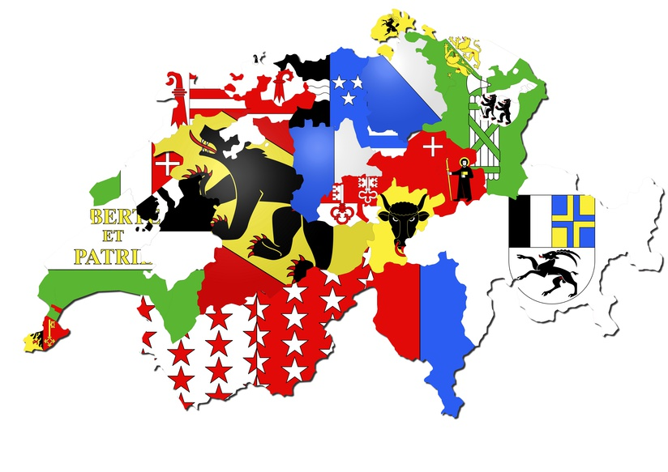
  Die Einführung im Kanton
    Vom Lehrplan 21 zum Unterricht
Notes:
Der Lehrplan 21 ist zwar ein Produkt der 21 Kantone, die am Erarbeitungs-Projekt mitgemacht haben.
Um es jedoch ganz banal auf den Punkt zu bringen: Ein Kanton muss nichts mit der Vorlage ‹Lehrplan 21› machen.
Jeder der 21 Kantone, der am Projekt Lehrplan 21 mitgearbeitet und -finanziert hat, erhält das Recht diesen für die Erstellung eines eigenen kantonalen Lehrplans ganz oder mit eigenen Abänderungen oder Ergänzungen zu übernehmen. Verpflichtet ist er jedoch nicht dazu, es sei denn, der Kanton ist dem Konkordat HarmoS beigetreten. Dann steht er in der Pflicht Artikel 8, Absatz 1 zu erfüllen. Dieser besagt, dass die Harmonisierung der Lehr­pläne auf sprachregionaler Ebene zu erfolgen hat.
Trotzdem haben auch alle 11 Nicht-HarmoS -Kantone am Lehrplan 21-Projekt mitgemacht.
Für eine Einführung braucht es in jedem Kanton ein Verfahren durch vorgeschriebene Instanzen, um den Lehrplan 21 rechtsgültig in die Schulzimmer zu bringen.
Dieses Verfahren ist nicht in jedem Kanton gleich, wohl jedoch vergleichbar.

Slide 21
Fünf Schritte zur kantonalen Einführung
      Die Einführung des Lehrplanes liegt in der Kompetenz der Kantone
      Die Einführung beruht auf Freiwilligkeit
      In jedem Kanton ist eine öffentliche Diskussion vorgesehen
      Neben dem Lehrplan werden auch u.a. auch die Lektionentafel, die Beurteilung oder die Lehrmittel geregelt.
Notes:
Entschliesst sich ein Kanton den Lehrplan 21 zu seinem eigenen zu machen, so wird in jedem Kanton ein bewährtes Verfahren in Gang gesetzt. Wichtig ist dabei zu unterscheiden, dass zuerst der Beschluss erfolgt den Lehrplan einzuführen um dann auf der Basis des zwischenzeitlich erarbeiteten kantonalen Lehrplans und den ergänzenden Teil wie Lektionentafel und Beurteilung später dann abschliessend dieses ganze Paket definitiv zu beschliessen.
Es gilt 5 Phasen zu unterscheiden:
Phase 1: Beschluss Einführung Lehrplan 21
Beschliesst das für den Lehrplan zuständige Gremium die Einführung des Lehrplans 21, so verbinden sich damit in aller Regel zwei zu erarbeitende Produkte:
Kantonaler Lehrplan: Die Anpassung der Vorlage des Lehrplans 21 an die kantonalen Gegebenheiten. Das angepasste Produkt ist dann der neue kantonale Lehrplan mit dem vom Kanton gegebenen Namen.
Vorlage zum kantonalen Lehrplan: Damit verbunden ist die Erarbeitung einer ent­sprechenden Beschlussvorlage. In dieser ist beschrieben, ob und wie zukünftig die neue Lek­tionentafel, die Beurteilungen, die Lehrmittel, die Weiterbildungen der Lehrerinnen und Lehrer u.a.m. in den entsprechenden Erlassen angepasst oder neu geregelt werden.
Auch wenn es wichtig ist, die kantonalen Gegebenheiten passend zu berücksichtigen, so sollte die Umsetzung möglichst nahe am Lehrplan 21 bleiben um die beabsich­tigte Harmonisierung nicht zu verwässern. Die Umsetzungen in den Kantonen, die bereits einen kantonalen Lehrplan zusammen mit den entsprechenden Anpassungen beschlossen haben, zeigen erfreulicherweise, dass dieser Vorsatz gut eingehalten werden kann.
Phase 2: Erarbeitung des kantonalen Lehrplans und der entsprechenden Vorlage
Hat ein Kanton beschlossen den Lehrplan 21 bei sich einzuführen, so wird er in aller Regel eine Projektorganisation (oft in der Verantwortung des Volksschulamtes) dazu aufgebaut, in der auch schulnahe Verbände und Institutionen mitarbeiten werden.
Ein Lehrplan sowie die damit verbundenen Themen wie Lehrmittel, Stundentafel, Leistungsbeurteilung sind in einem Kanton in der Regel auf der Ebene der Umsetzung angesiedelt. Jedoch ist dies im Detail in jedem Kanton etwas anders geregelt, auch weichen die Begriffe für eine Thematik voneinander ab. Dazu hat ein Lehrplan auch Auswirkungen auf die Aus- und Weiterbildung der Lehrpersonen, die von den Pädagogischen Hochschulen betrieben wird.
Grundsätzlich kann jeder Kanton in der Vorlage des Lehrplans 21 alles ergänzen oder alles streichen, er ist da völlig frei, allerdings gilt es das Harmonisierungsziel im Auge zu behalten. Die folgenden vierzehn Kantone haben ihren Lehrplan basierend auf dem Lehrplan 21 bereits erarbeitet, beschlossen und veröffentlicht. Es sind dies die Kantone Appenzell-Ausserrhoden, Basel-Landschaft, Basel-Stadt, Bern, Glarus, Graubünden, Luzern, Nidwalden, Obwalden, Schaffhausen, Schwyz, Solothurn, Sankt-Gallen und Uri. (Stand Dezember 2016)
Die nächsten drei Phasen werden mit den folgenden Folien etwas genauer beleuchtet. Dazu hier nur soviel:
Phase 3: Öffentliche Diskussion
In jedem Kanton ist eine öffentliche Diskussion vorgesehen.
Phase 4: Beschluss zum kantonalen Lehrplan und Vorlage
Entweder der Regierungsrat eines Kantons oder der Erzieh­ungs- bzw. Bildungsrat entscheidet über die Einführung Lehrplans 21.
Phase 5: Einführung in der Schule und Alltag im Schulzimmer
Entscheidend ist der Erfolg des Lehrplans 21 im Schulzimmer.

Slide 22

Die Gesellschaft gestaltet mit
      Im Vernehmlassungsverfahren werden Stellungnahmen der Partner des Schulfeldes, der Politik sowie weiterer Organisationen eingeholt.
      Schulnahe Verbände und Institutionen werden einbezogen.
      Ziel ist es im Nachgang zur öffent­lichen Diskussion eine mehrheitsfähige Vorlage zu erstellen.
Notes:
Phase 3: Öffentliche Diskussion
Ein Vorwurf der Gegnerschaft ist, dass man die Öffentlichkeit bei der Einführung des Lehrplans 21 Aussen vor gelassen hat.
Das stimmt so nicht:
Die Öffentlichkeit wurde bei der Erarbeitung des Lehrplans 21 einbezogen und die Öffentlichkeit wird in jedem Kanton im Vernehmlassungsverfahren zum Lehrplan 21 einbezogen.
Die öffentliche Diskussion verläuft in den einzelnen Kantonen unterschiedlich. In Vernehmlassungsverfahren werden Stellungnahmen der Partner des Schulfeldes, der Politik sowie weiterer Organisationen eingeholt. Ziel ist es jeweils im Nachgang zur öffent­lichen Diskussion abschliessend eine mehrheitsfähige Vorlage zu erstellen.

Slide 23

Demokratisch delegierte Beschlussfassung
      In 14 Kantonen entscheidet der Regierungsrat und in 7 der Erzieh­ungs- bzw. der Bildungsrat, also ein Fachgremium, über die Einführung von Lehrplänen.
      Zurzeit versucht die politische Ge-gnerschaft mit entsprechenden Initiativen die Entscheidung zum Parlament bzw. zum Volk zu verschieben.
Notes:
Phase 4: Beschluss zum kantonalen Lehrplan und Vorlage
Gerade diese Phase ist durch die Gegnerschaft des Lehrplans 21 zuneh­mend in den Fokus der politischen Auseinandersetzung geraten. Ziel ist es durch eine Ver­schiebung der Entscheidungskompetenz hin zum Kantonsparlament oder zum Volk eine Ver­hinderung des Lehrplans 21 zu erreichen. In den Kantonen Basel-Landschaft, Appenzell Inerrhoden, St. Gallen, Schaffhausen und Thurgau wurden entspre­chende Initiativen bereits abgelehnt. In Kantonen wie beispielsweise Aargau, Bern, Graubünden, Luzern, und Zürich stehen solche Entscheide jedoch noch an. (Stand Dez. 2016)
Aktuell entscheidet in 14 Kantonen die Exekutive (Regierungsrat) und in sieben der Erzieh­ungs- bzw. Bildungsrat als kantonale Vollzugsbehörde über die Einführung von Lehrplänen. Diese sind keine Gesetze, dienen jedoch wie Verordnungen der Umsetzung der kantonalen Volksschulgesetze.
Diese Forderung steht allerdings im politischen Ablauf quer in der Landschaft, beschliesst doch das Volk – wenn es gefragt wird – über Gesetze. Der Lehrplan ist jedoch eine Umsetzung und wird darum korrekterweise auch von dem entsprechenden Organ (Regierungsrat oder Erziehungs- bzw. Bildungsrat) beschlossen. Es ist sehr fragwürdig, wenn versucht wird einen sinnvollen und politisch korrekten Ablauf durcheinander zu bringen, bloss weil man im Moment im anderen Gremium die gewünschte Mehrheit zu sehen glaubt.

Slide 24

Die Einführung im Schulzimmer ist entscheidend
      Veränderungen brauchen ihre Zeit.
      Bis ein Lehrplan effektiv eingeführt ist, vergehen Jahre (Weiterbildungen, Lehrmittel etc.)
      Erst nach dieser Zeit sind die Fein-heiten, die ein neuer Lehrplan bietet, auch wirklich im Unterricht aufge­nommen worden.
Notes:
Phase 5: Einführung in der Schule und Alltag im Schulzimmer
Veränderungen brauchen ihre Zeit. Bis ein Lehrplan effektiv eingeführt ist, vergehen Jahre. Alle Weiterbildungen der Lehrpersonen wollen abge­schlossen und alle Lehrmittel müssen angepasst sein. Es braucht im Schulalltag mehr als ein Schuljahr bis alle Feinheiten, die ein neuer Lehrplan bietet, auch wirklich im Unterricht aufge­nommen worden sind. Die Erfahrungen der Schulpraxis und die Erkenntnisse der Wissen­schaft bilden dann die Grundlage für Anpassungen in den folgenden Jahren.
Entscheidend über den Erfolg des Lehrplans 21 ist alleine seine Wirkung im Schulzimmer.

Slide 25

  Unterstützen Sie den Lehrplan 21!

Slide 26

Kritiker wünschen sich eine Schule von gestern
      «Keine Inhalte» Falsch. Ohne Inhalt gibt es keine Kompetenzen.
      «Coach» Falsch. Der Lehrer bleibt ein Lehrer.
      «Zu gross» Falsch. Ein Lehrplan muss vollständig sein.
      «Ängste» Unbegründet. Anpassungen sind periodisch notwendig.
Notes:
Wenig fundierte Kritik und ein diffuses Unbehagen führen zu einer undifferenzierten Diskussion
Insgesamt ist die am Lehrplan 21 geäusserte Kritik schwer fassbar, wenig fundiert und ergibt in der Sache keinen roten Faden.
Das kommt wohl einerseits daher, dass die Gruppe der Kritiker zwar sehr laut, jedoch ebenso heterogen ist. Ursprünglich kam diese aus der kon­servativen Ecke, im Laufe der Diskussion haben sich dann auch einzelne Exponenten des linken Spektrums ablehnend geäussert. Zusammen mit ein paar kritischen Stimmen aus der Wissenschaft ergibt dies eine wenig fassbare Allianz. Andererseits muss festgestellt werden, dass in der Sache Kraut und Rüben vermischt werden. Etliche Kritik wie etwa diejenige zum Unterricht oder zur Lektionentafel haben gar nichts mit dem Lehrplan 21 zu tun. Da sammelt sich wohl einfach genereller Unmut zu den Veränderungen in der Schule. Solcher Unmut ist in einzelnen Kantonen durch gescheiterte frühere Reformbemühungen begründet.
Ohne Inhalte keine Kompetenzen
Eine häufige Unterstellung ist, dass mit dem Lehrplan 21 und seiner Kompetenzorientierung die Inhalte verloren gehen. Das stimmt natürlich nicht, die Inhalte gehören zu den Kompetenzen, sie sind quasi der Gegenstand des Könnens, ohne sie geht es gar nicht.
Ein Lehrer bleibt ein Lehrer
Oder die Lehrerin und der Lehrerin mutierten zum Coach eines selbstgesteuerten Unterrichts. Auch das ist falsch, denn die Lehrerinnen und Lehrer behalten mit dem Lehrplan 21 weiterhin ihre hohe Autonomie. Sie entscheiden weiterhin selber, wie sie ihren Unterricht gestalten und die Lernziele erreichen wollen. Die Vorwürfe hierzu basieren auf einer falschen Interpretation des Begriffs «Lernumgebung» im Lehrplan 21.
Ein Lehrplan muss vollständig sein
Auch der Vorwurf der Lehrplan sei zu gross und mische sich in private Bereiche der Bürger­innen und Bürger ein kann man nicht gelten lassen. Richtig ist, dass die aktuell geltenden Lehrpläne über alle Schulstufen im Vergleich teilweise gar umfangreicher sind. Ein guter Lehrplan muss sich zu allen relevanten Themen des Lebens äussern, ansonsten hätte er Lücken.
Ein diffuser Vorwurf ist auch die Kritik, der Lehrplan 21 sei technokratisch. Ob man diesen hätte besser darstellen können als in der vorliegenden Form sei dahin gestellt. Jedenfalls ist es schwierig derart viele Themen inhaltlich korrekt und trotzdem übersichtlich darzustellen.
Viele Emotionen, wenig Fakten
Im Gegensatz zur sachlich schwammigen Kritik wird dafür mit einer umso geballteren Ladung an Emotionen und Leidenschaft versucht die Diskussion weg von den Fakten und hin zu den Gefühlen zu leiten. Dabei wird immer wieder versucht ein verklärtes Bild einer Schule vergan­gener Tage zu erzeugen. Mag dabei hinzukommen, dass die Politik auch nicht immer glücklich argumentiert hat, in dem sie mit dem Versprechen – die laufenden Reformen machten die Schule besser – allzu inflationär umgegangen ist und dabei oft auch eine für die Bürgerinnen und Bürger schwerverständliche bildungstechnokratische und damit schul- und lebensfremde Sprache gesprochen hat. All diese Eindrücke erschweren heute eine sachliche Diskussion.
Trotzdem ist die Gegnerschaft des Lehrplans 21 laut, während die Befürworter sehr zurück­haltend sind und als schweigende Mehrheit bezeichnet werden können.

Slide 27
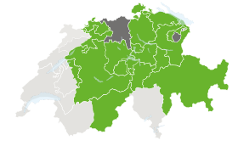
Der Lehrplan 21 kommt!
      19 Kantone haben seine Einführung beschlossen!
      14 Kantone haben ihren kantonalen Lehrplan auf der Basis des Lehrplans 21 erlassen!
      2 Kantone verwenden ihn bereits erfolgreich in der Schule!
Quelle: D-EDK, Stand Dez. 2016
Notes:
Trotz Hindernissen: Der Lehrplan 21 wird kommen
Zwei Jahre nach der Freigabe des Lehrplans 21 haben bereits 19 Kantone seine Einführung beschlossen und drei sind an deren Planung.
Bereits 14 Kantone auf der Basis des Lehr­plans 21 ihren kantonalen Lehrplan erlassen. (Appenzell-Ausserrhoden, Basel-Landschaft, Basel-Stadt, Bern, Glarus, Graubünden, Luzern, Nidwalden, Obwalden, Schaffhausen, Schwyz, Solothurn, Sankt-Gallen und Uri) (Stand Dezember 2016)
Und zwei haben diesen sogar schon einge­führt (BS sowie BL auf der Primarstufe).
Eineinhalb Jahre nach der Freigabe des Lehrplans 21 kann festgestellt werden, dass sich alle Kantone bereits auf den Weg zur Umsetzung des verfassungsmässig festgehaltenen Volkswillen zur Harmonisierung aufgemacht haben. Der Willensnation Schweiz ist es wieder einmal mehr gelungen, mit einem Mittelweg zwischen kantonaler Anpassung und übergeordneter Harmonisierung einen gut schweizerischen Kom­promiss zu finden.
Die von der Gegnerschaft prophezeiten Schreckensmeldungen sind – wen wundert’s bis heute – ausgeblieben und werden wohl auch nicht mehr kommen. Es erscheint darum umso befremdlicher, dass in 8 Kantonen trotzdem noch Volksabstimmungen zum Lehrplan 21 anstehen.

Slide 28
Noch etliche politische Vorstösse hängig
Keine Initiative offen
Initiative offen
Unterschriftensammlung läuft
Karte D-EDK, eigene Darstellung, Stand Dez. 2016
Notes:
Fünf von 13 anstehenden Abstimmungen sind bereits erfolgt.
So ist im Frühjahr 2016 im Kan­ton Appenzell-Innerrhoden eine Einzelinitiative zur Zuweisung des Beschlussrechtes eines Lehrplans neu durch den Grossen Rat abgelehnt worden.
Ebenso ist zur gleichen Zeit im Kanton Basel-Landschaft eine Initiative mit gleicher Stossrichtung (Zuweisung des Beschluss­rechtes neu durch den Landrat) ebenfalls abgelehnt worden. Diese Abstimmung war allseits mit grossem Interesse zur Kenntnis genommen worden, hat sich doch vor allem das NEIN-Lager von einem allfälligen Gewinn der Abstimmung eine entsprechende Signalwirkung für Abstimmungen in anderen Kantonen versprochen. Dieses ist nicht eingetreten, was sicher für den Lehrplan 21 spricht!
Es folgte im September 2016 eine Abstimmung im Kanton St. Gallen welche mit 70% für den Lerhplan 21 ausgefallen ist.
Auch in den Kantonen Schaffhausen und Thurgau wurden in November 2016 zwei gegen den Lehrplan 21 gerichtete Initiativen wuchtig abgelehnt. Die beiden Initiativen «Lehrpläne vors Volk» und «Ja zu einer guten Thurgauer Volksschule» wurden mit Mehrheiten von 68 bzw. 75 Prozent geradezu weggefegt. Damit kann nun der Lehrplan 21 im Kanton Thurgau im Jahre 2017 und im Kanton Schaffhausen im Jahre 2018 plangemäss eingeführt werden. Der Lehrplan 21 hat nun auch in der Ostschweiz definitiv Fuss gefasst.
Die Karte zeigt eine Übersicht über die gegen den Lehrplan 21 gerichteten Initiativen. Rote Punkte bedeuten, dass eine Initiative eingereicht worden ist; orange Punkte, dass die Unterschriftensammlung läuft und blaue, dass die Sache in diesem Kanton zu Gunsten des Lehrplans 21 gelaufen ist!

Slide 29

Unterstützen Sie zukünftige Generationen
      Die Einführung des Lehrplan 21 ist kein Selbstläufer.
      Eine beherzte Unterstützung des Lehrplans 21 ist unerlässlich.
      Verantwortung gegenüber kommenden Generationen muss wahrgenommen werden.
      Ohne Lehrplan 21 werden unsere Kinder auf die Welt von gestern vorbereitet.
Notes:
Trotzdem, die flächendeckende Einführung des Lehrplans 21 in der deutschen Schweiz ist noch immer gefähr­det.
Das wäre schlecht, denn die Schweizer Wirtschaft ist auf diese zeitgemässe Grundlage für eine moderne Schule angewiesen. Eine misslungene Einführung dieses wichtigen Genera­tionenprojekts würde den Schülerinnen und Schülern, aber auch den Lehrbetrieben sehr scha­den. Darum ist es wenig verständlich, dass lange Zeit von Kreisen ausserhalb der Bildungsdi­rektor/innen wenig zu hören war.
Dass die Einführung des Lehrplans 21 in den Kantonen kein Selbstläufer sein wird, war immer schon klar. Trotzdem haben die Befürworter die Zeichen der Zeit wohl (zu) lange unterschätzt. Auch hat das Produkt Lehrplan mit seiner nüchternen Konzeption und seiner bildungstech­nischen Sprache nicht zu einer emotionalen Welle zu seinen Gunsten geführt. Der Lehrplan ist richtigerweise ein Kind der Vernunft und für ein politisches Marketing mit Herz demnach ungeeignet. Doch solches würde in derart emotional aufgeladenen Debatten helfen, wie sie zum Lehrplan 21 nun eben stattfinden.
Heute hat man allerdings erkannt, dass eine stille Unterstützung nicht ausreicht. Gerade dort, wo es in den Kantonen noch zu Abstimmungen kommt, ist eine beherzte und vernehmbare Unterstützung des Lehrplans 21 unerlässlich. Man muss nicht mit jedem Detail einverstanden sein, zudem kann jeder Kanton nach eigenem Gusto seine Korrekturen anbrin­gen, trotzdem ist ein professioneller und breit abgestützter Auftrag für die Schule sehr wichtig und absolut notwendig.

Slide 30
Wir brauchen den Lehrplan 21, er bringt:
      Mehr Mobilität für Gesellschaft und Wirtschaft!
      Einen zeitgemässen Auftrag für eine leistungsfähige Schule!
      Eine Klärung des Übergangs von der Volksschule in die Berufsbildung!
      Eine Stärkung der MINT-Fächer und der Beruflichen Orientierung!
      Eine bessere Zusammenarbeit der Kantone und Kostenersparnisse!

Slide 31

Danke
Notes:
Der Lehrplan 21 ist nicht die Welt, mag sein, dass es am heutigen Tag wichtigeres gibt auf dieser Erde!
Und trotzdem ist der Lehrplan 21 keine Fussnote: Er ist ein wichtiger Schritt für die Schule UND die Wirtschaft!
Ein Schritt, der überfällig ist und der überlegt und pragmatisch ist.
Ein Schritt, den man tun muss, einfach weil er jetzt ansteht.
Besten Dank für Ihre Aufmerksamkeit!

